Slide 1

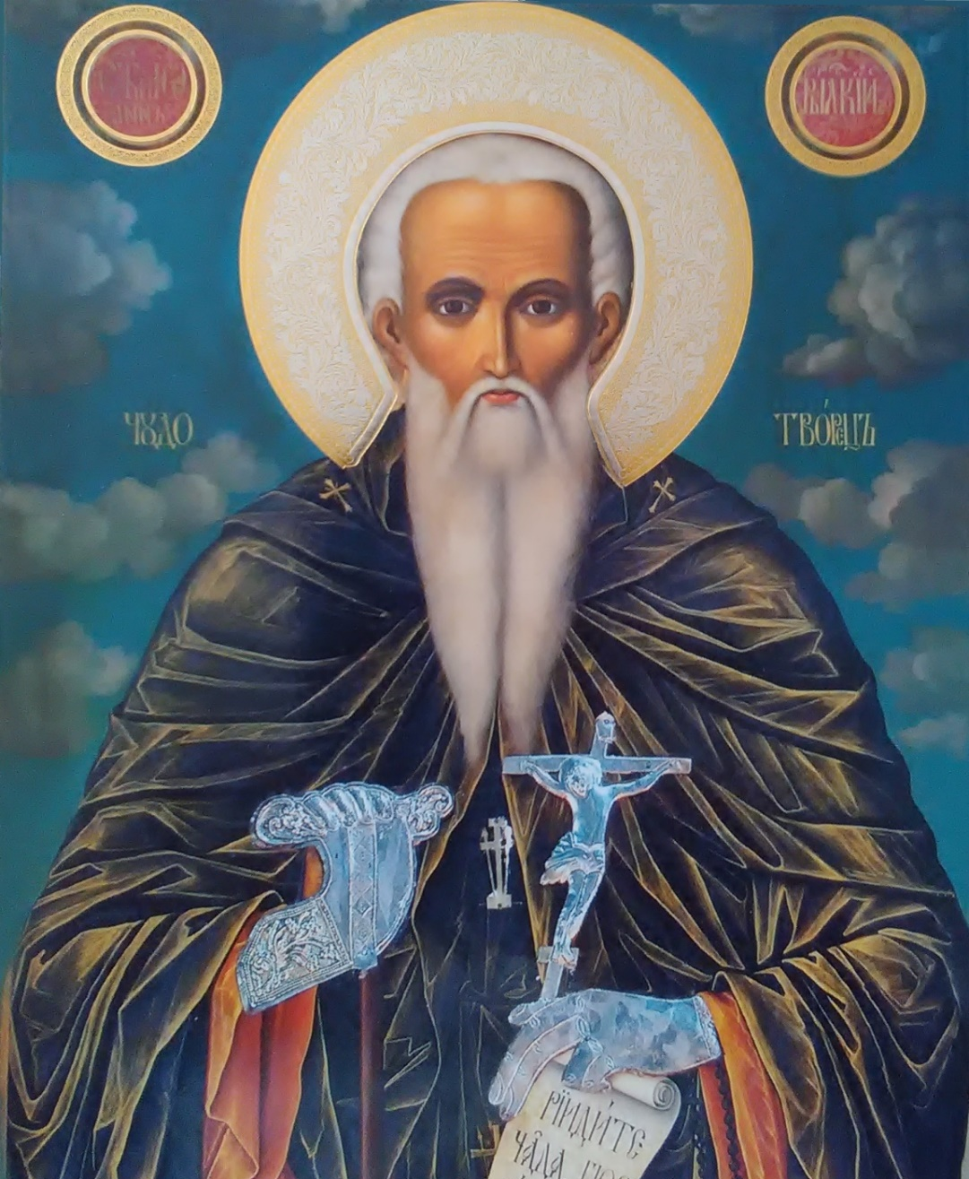
Свети Йоан Рилски
Икона от Рилския манастир
Музикално изпълнение: Тропар на свети Йоан Рилски, Калин Кирилов, изт. youtube

Slide 2
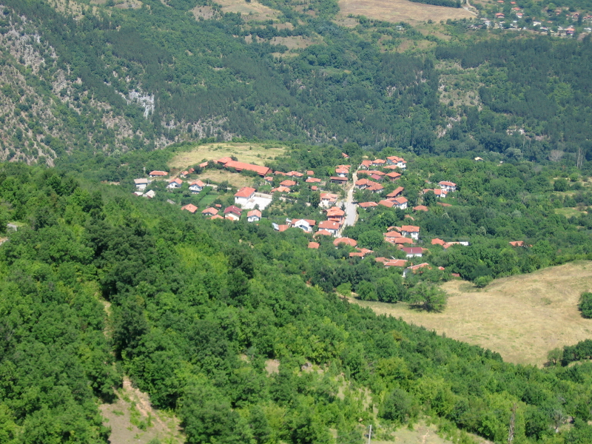
Свети Йоан Рилски се родил около 876 година в българското село Скрино, което се намира в областта на град Кюстендил.
http://svetimesta.com

Slide 3
Като раздал на бедните своето наследство, свети Йоан отишъл в манастир, а по-късно се заселил в Рила планина, като носел само една кожена дреха на гърба си.

Slide 4
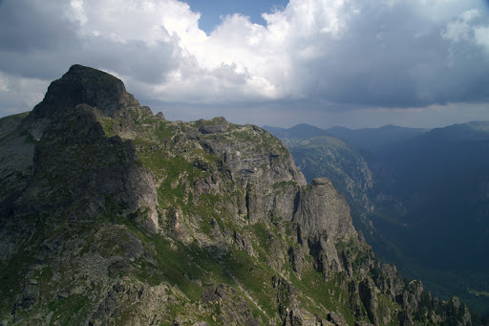
http://evgeniyonkov.blogspot.com
Рила планина тогава била непристъпна и страшна. В нея бродели само диви зверове.

Slide 5
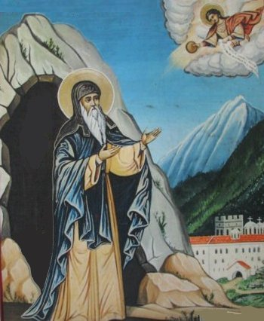
Свети Йоан посветил живота си на Бога, като непрестанно отправял молитви към Него.
www.bazar.bg

Slide 6
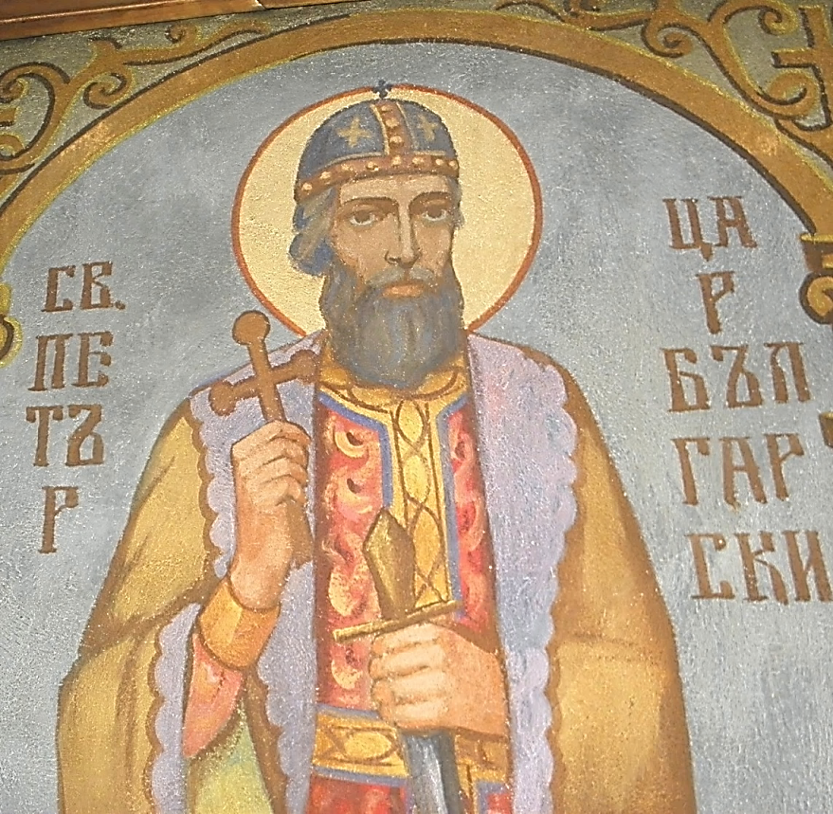
Добрият и боголюбив цар Петър пожелал да се срещне със светеца, за да чуе мъдрите му съвети. Той изпратил своите войници да го открият в планината.
www.ekipbg.com

Slide 7
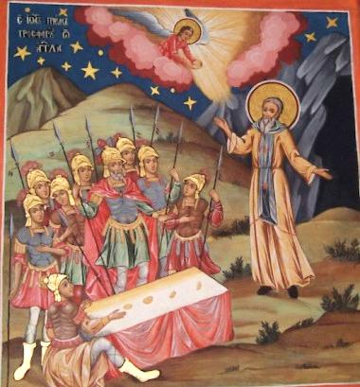
Свети Йоан гостоприемно приел войниците на царя. Той имал само парче хляб, което разчупил и им раздал. По чуден начин то стигнало да насити всичките прегладнели войници.
https://rilskimanastir.org

Slide 8
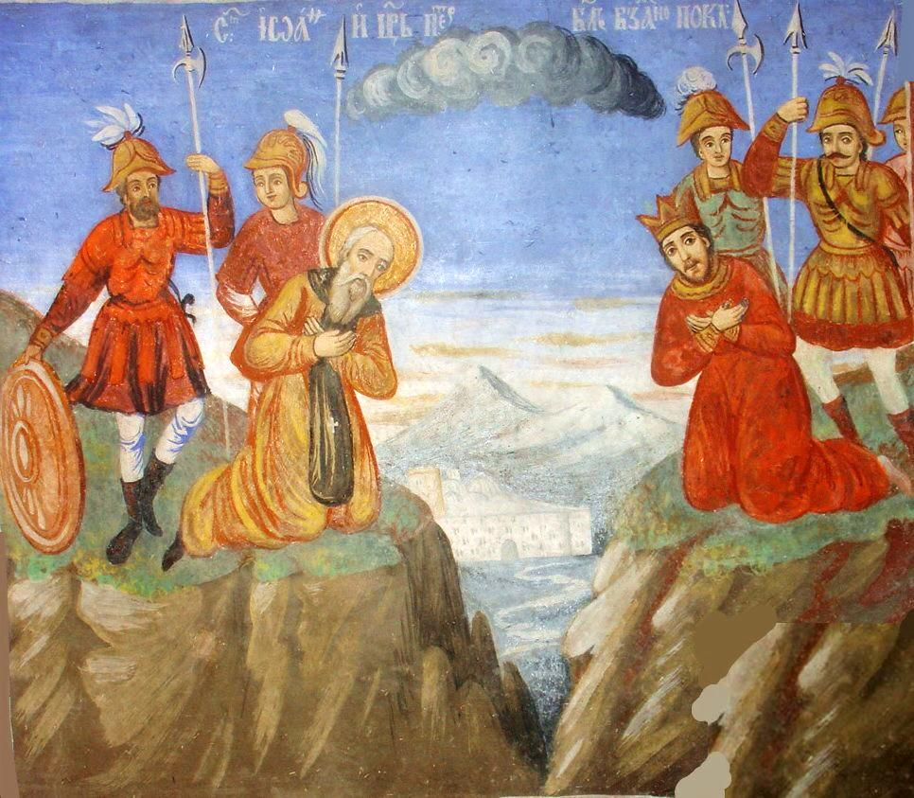
Светецът и царят се поздравили от двата насрещни върха на планината. И този връх, откъдето свети цар Петър се поклонил на свети Йоан Рилски, се нарича до днес Царев връх.
www.sesdiva.eu

Slide 9
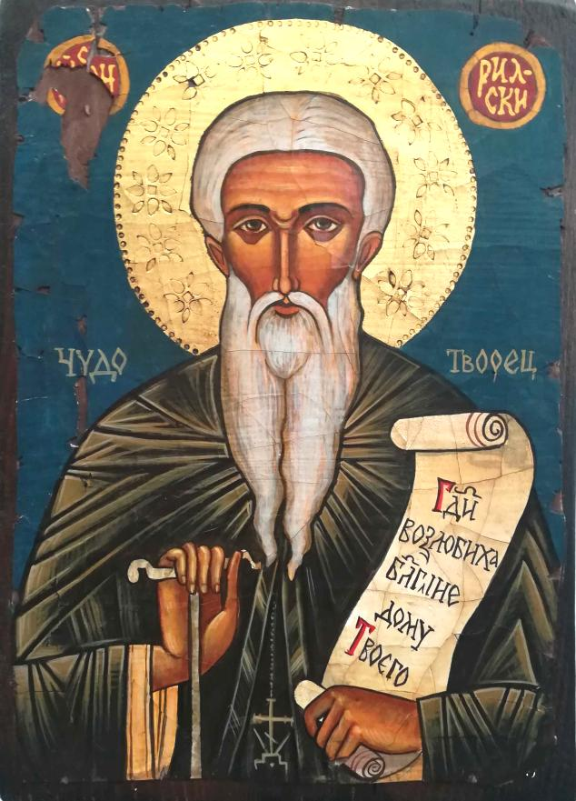
Свети Йоан не пожелал лично да се види с царя, отказал и скъпите подаръци, но му изпратил писмо. Царят приел с благодарност писмото, като се стараел да следва мъдрите съвети на светеца.

Slide 10
Славата на свети Йоан Рилски се разнесла навсякъде. Хората започнали да се изкачват при него, за да изпросят молитвата му към Бога, Който му дал сила да върши чудеса.

Slide 11
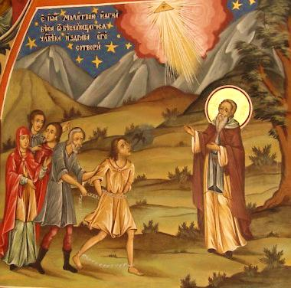
https://rilskimanastir.org
Близките водели при свети Йоан своите болни. По неговите молитви и според вярата си, те получавали изцеление и от най-тежките страдания.

Slide 12
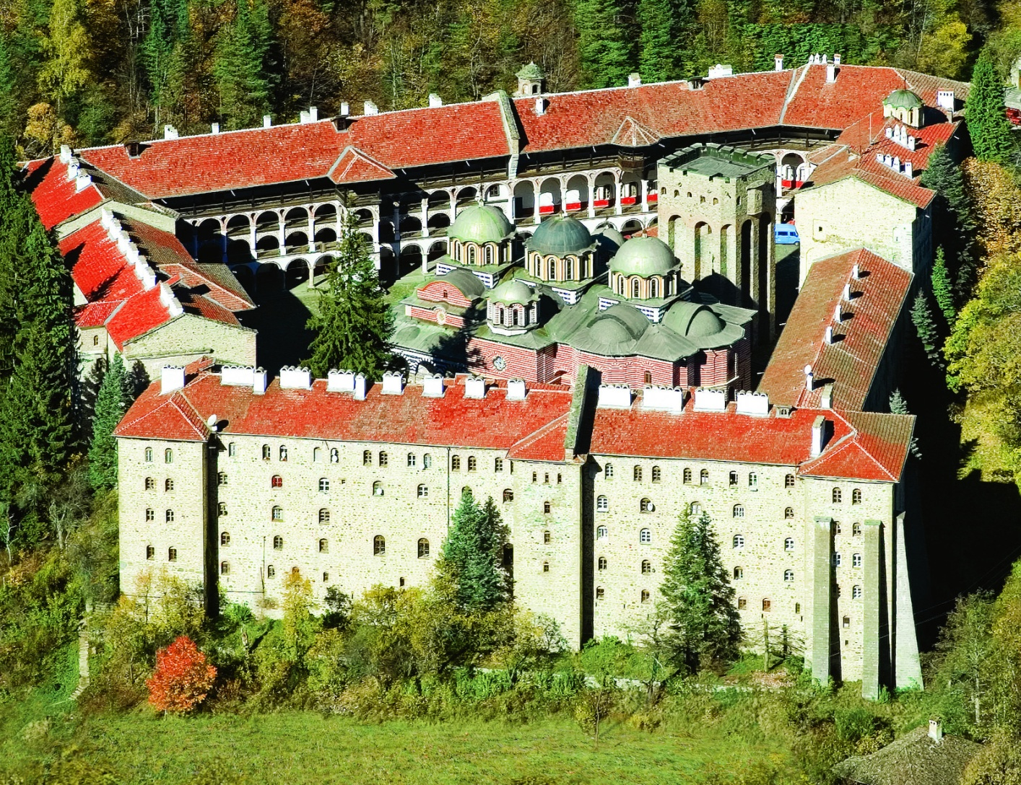
https://rilskimanastir.org
Край свети Йоан се събрали негови последователи. Построили малък манастир. По-късно в планината бил издигнат величественият Рилски манастир.

Slide 13
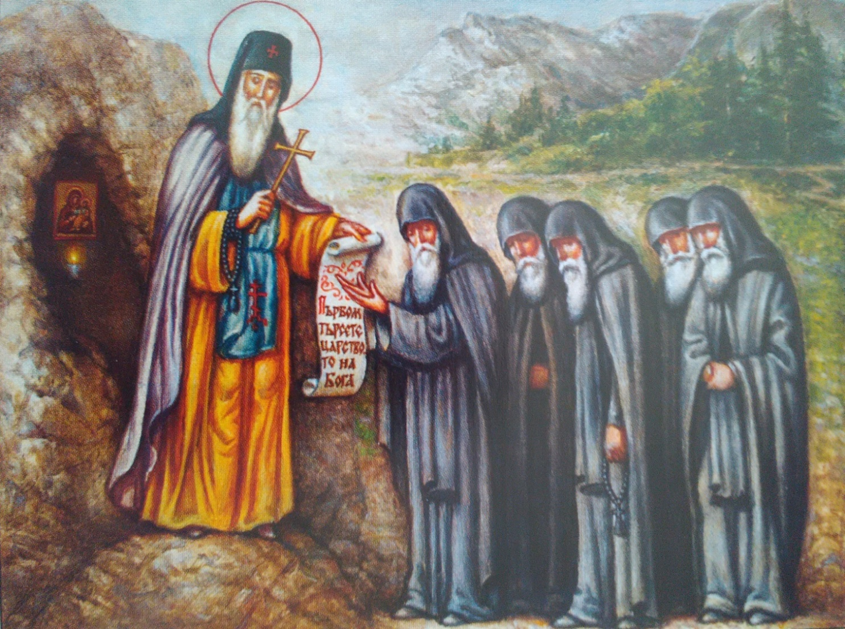
Когато свети Йоан разбрал, че идва краят на земния му живот, той написал завет (завещание) към своите ученици. Заветът учи и нас да пазим православната вяра чиста и да не се увличаме по лъжливи учения.
https://rilskimanastir.org

Slide 14
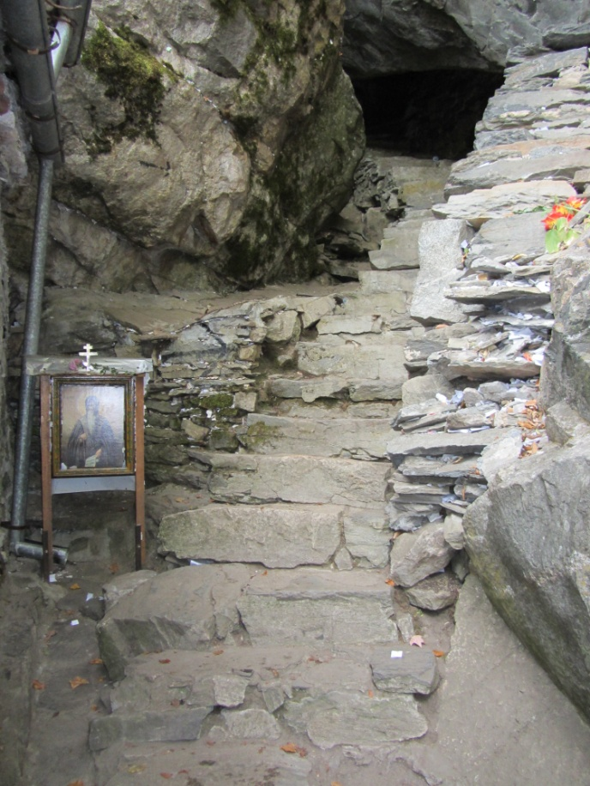
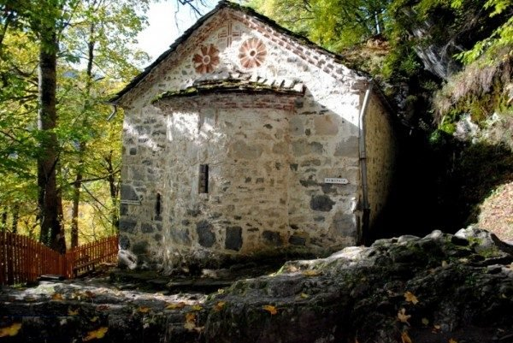
Рилският светец с радост предал душата си на Бога. Това се случило на 18 август 946 година. Той бил погребан недалеч от пещерата, където живял. Днес на това място има малка църква.

Slide 15
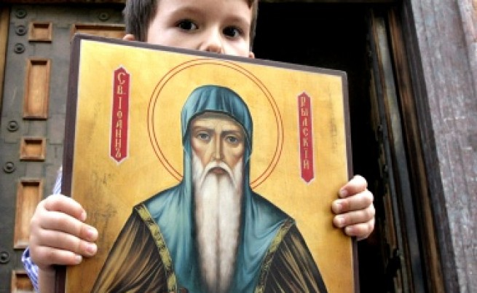
На свети Йоан Рилски има посветени три празника през годината. Най-тържественият негов празник е на 19 октомври. Другите негови празници християните празнуват на 1 юли и 18 август.
www.pik.bg
www.pik.bg

Slide 16
Въпроси към урока:
1. Къде се родил свети Йоан Рилски?
2. Какъв бил неговият живот?
3. Как Бог го прославил сред хората?
4. С какво е известен Рилският манастир?
5. Кога има празници на свети Йоан Рилски?

Slide 17

ГЛЕДАХТЕ ПРЕЗЕНТАЦИЯ
ПО
Религия християнство – православие
Свети Йоан Рилски
УРОК 3.2 ОТ ЕЛЕКТРОННИЯ УЧЕБНИК ЗА 1 КЛАС
НА ИЗДАТЕЛСТВО ВИТЕЗДА
съставена от екипа на сайта
„Светлината на храма“

